Slide 1
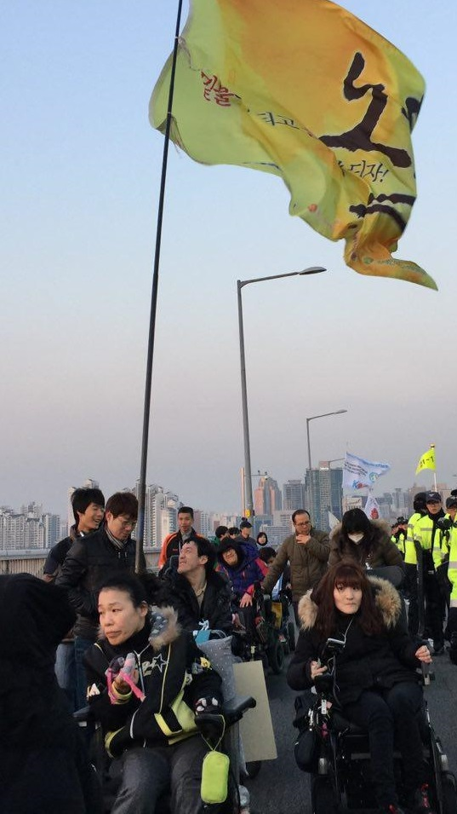
야호,
2학기 개학입니다.
노들장애인야학
0 일시 : 2017.8.1.(화)
0 장소 : 노들야학 4층 교육장

Slide 2
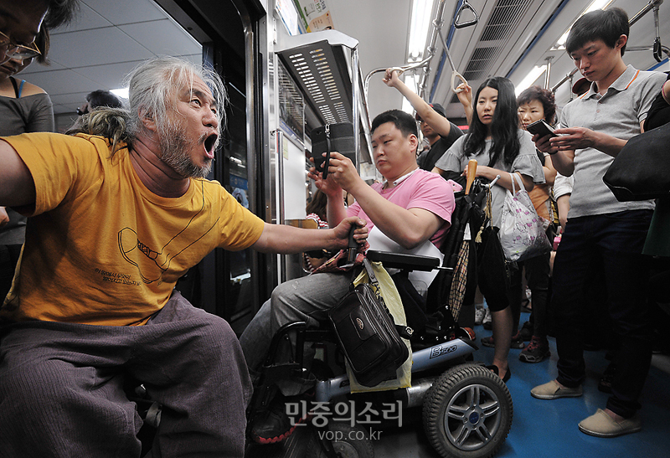
만나서
반갑습니다.
옆 사람에게
인사합시다.

Slide 3
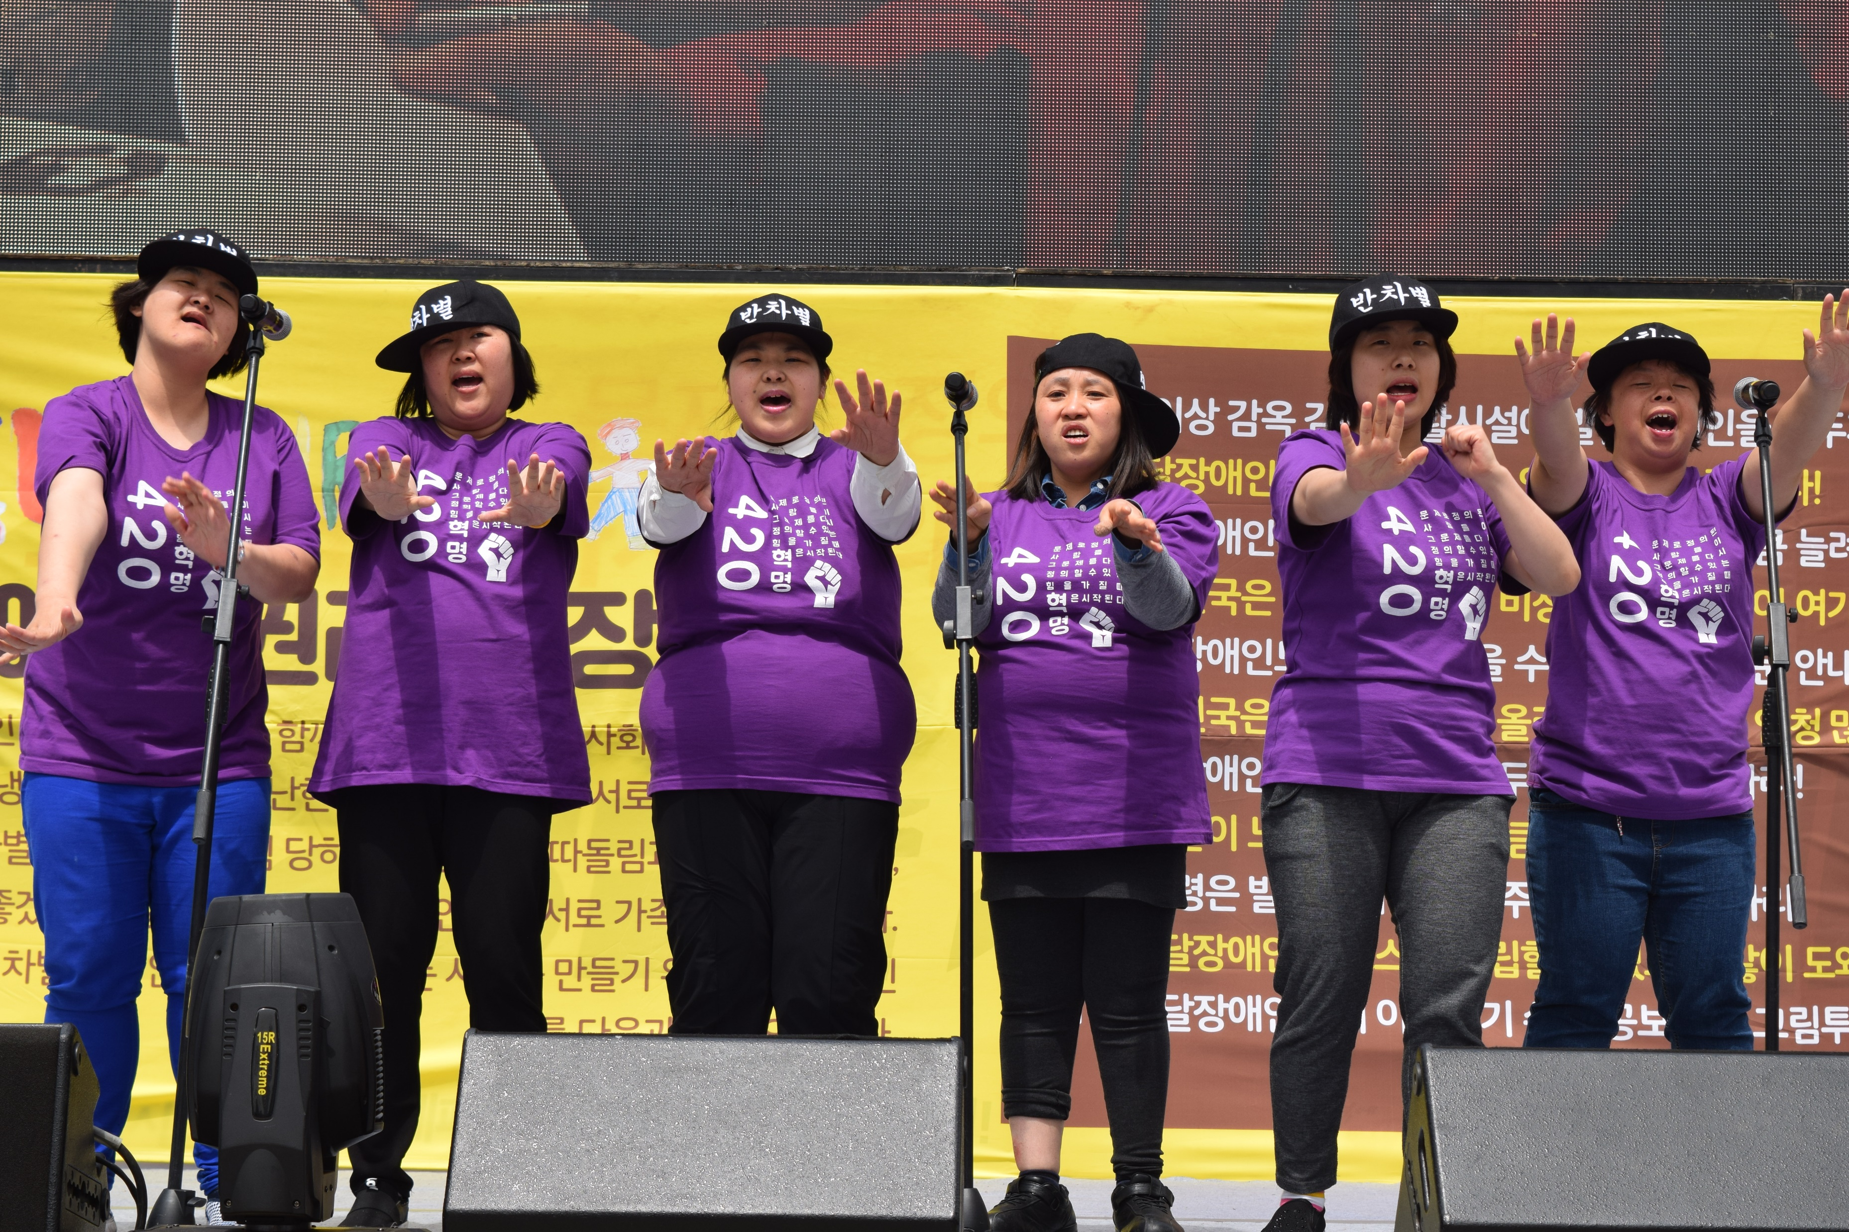
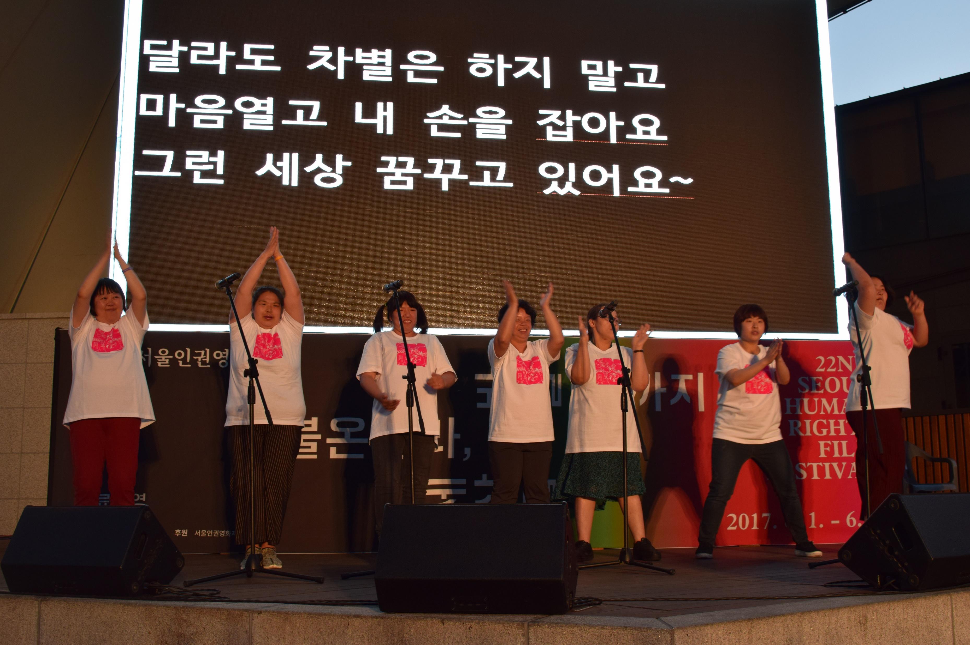
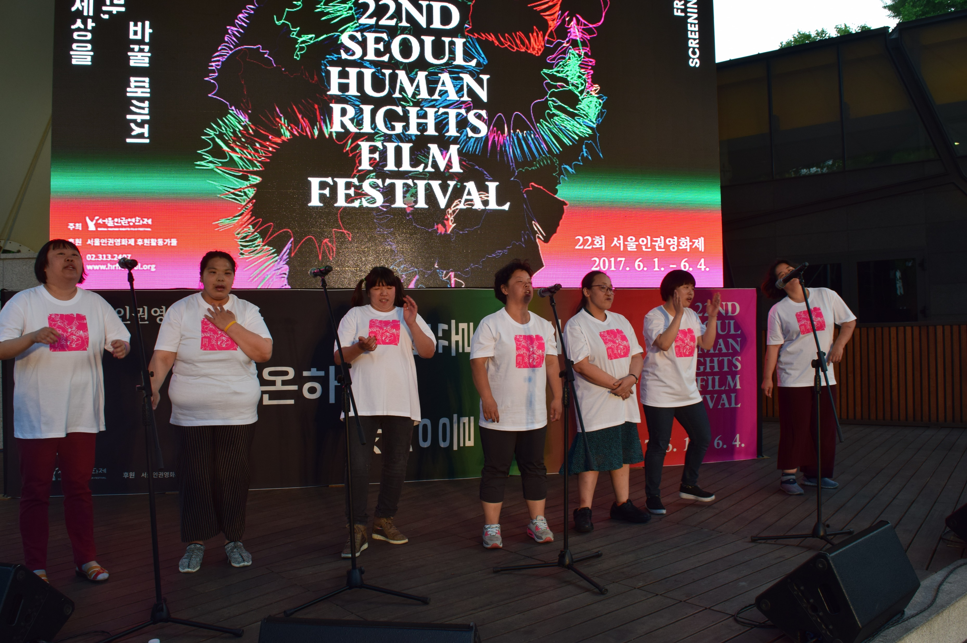
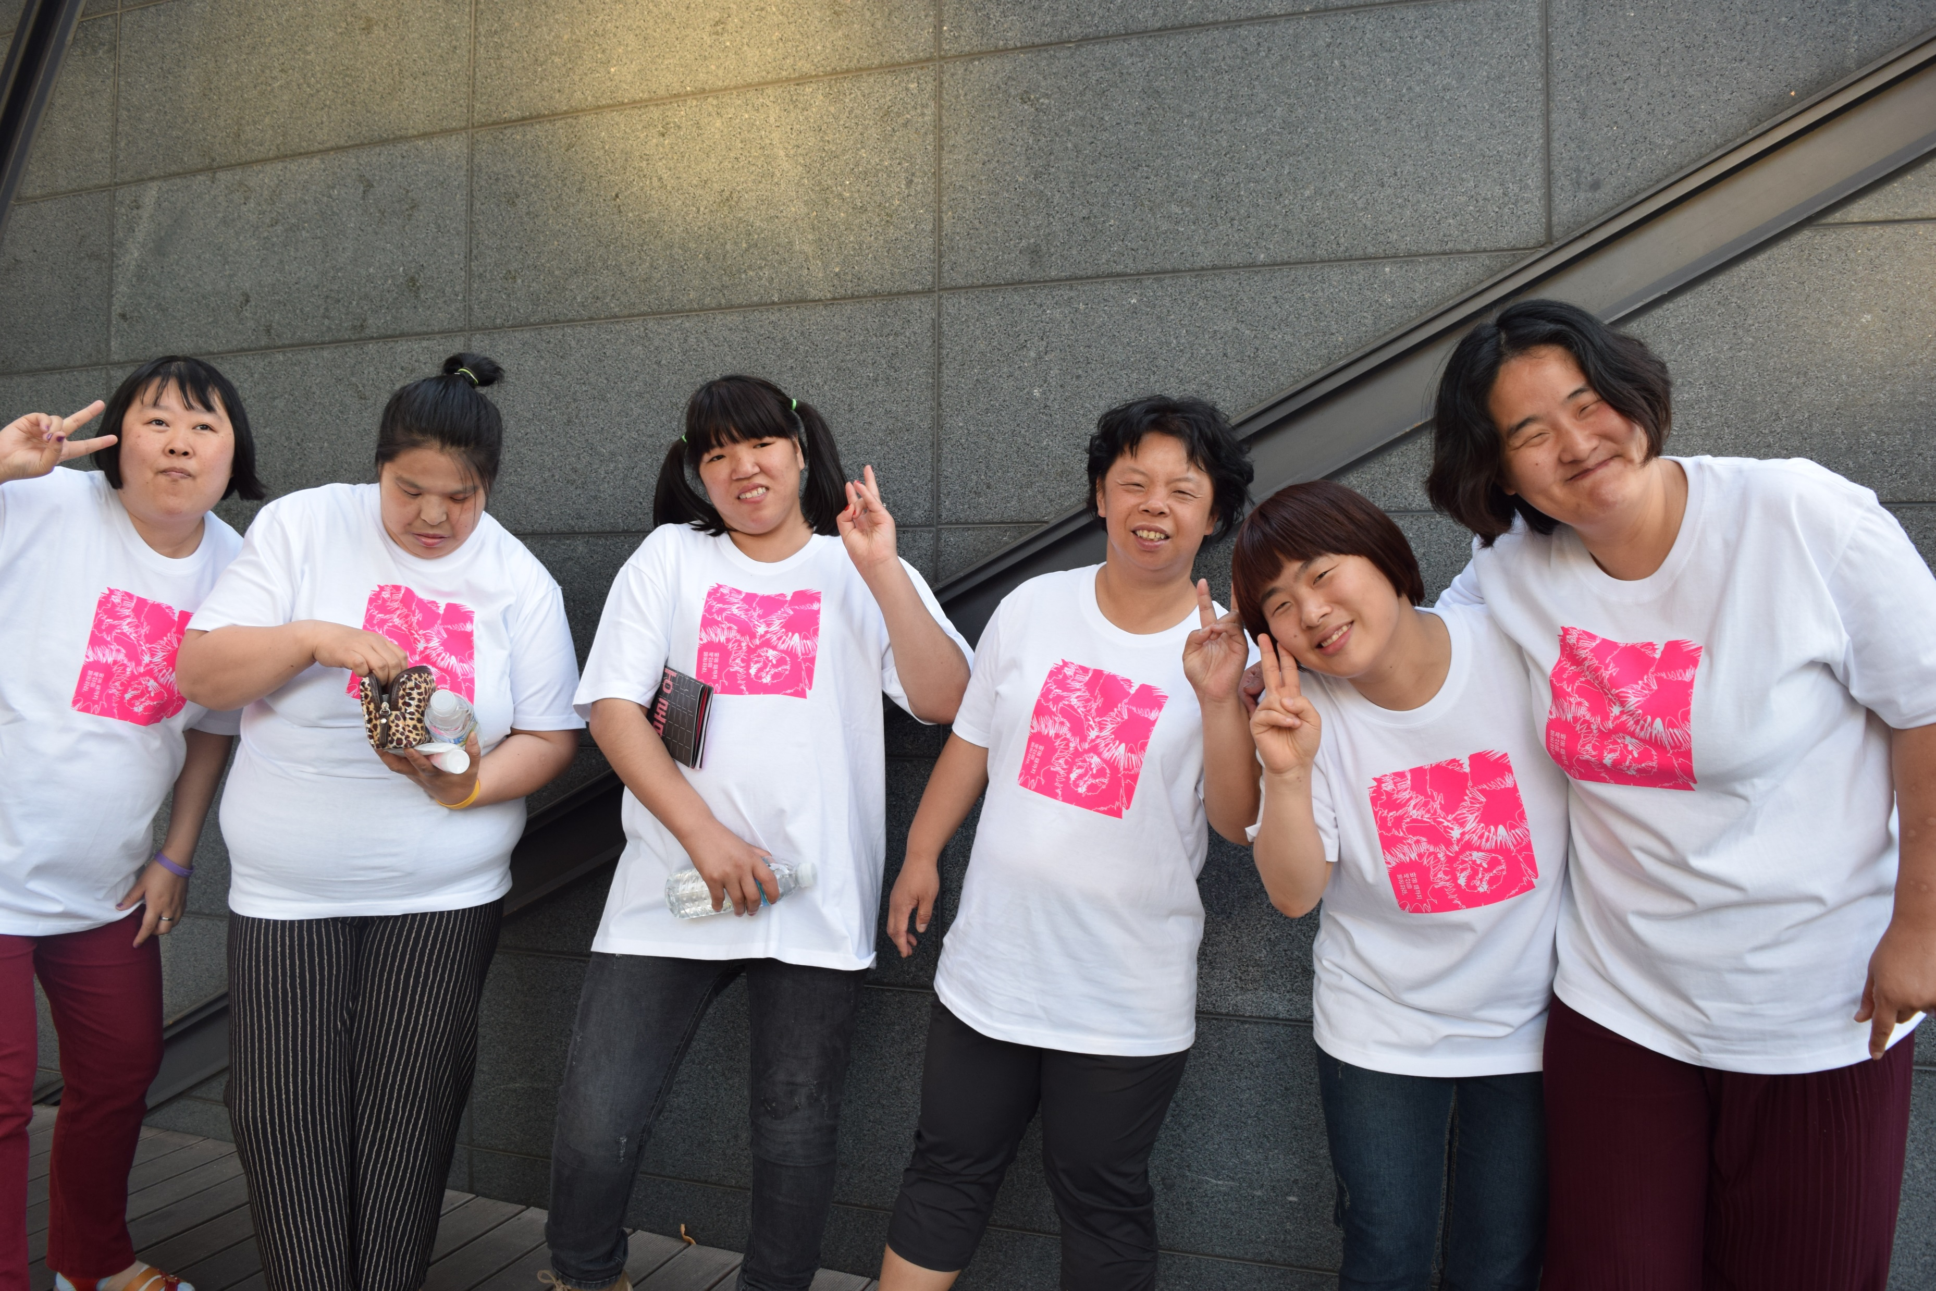
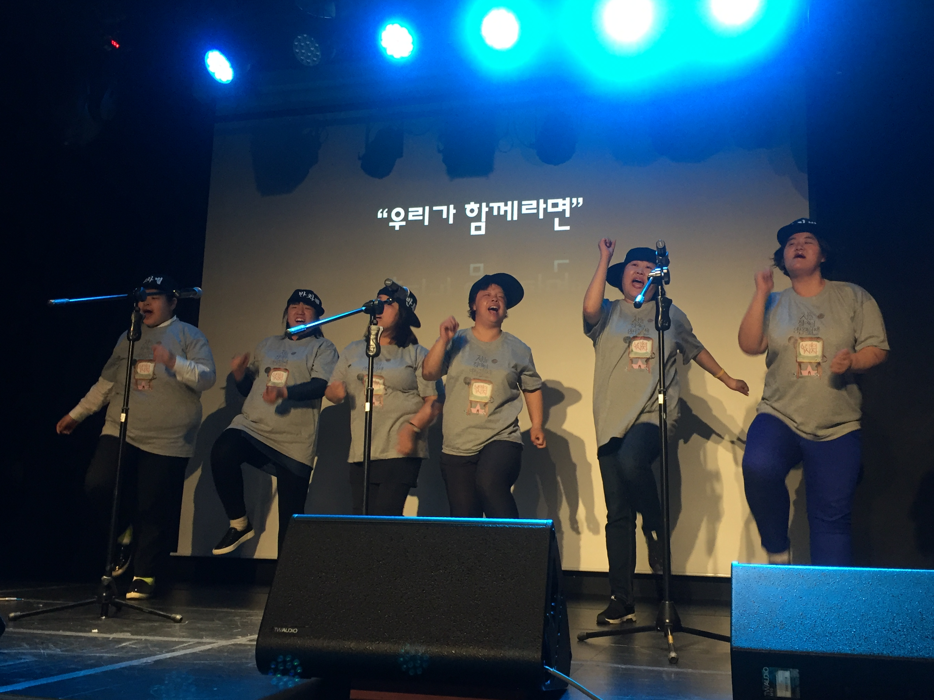
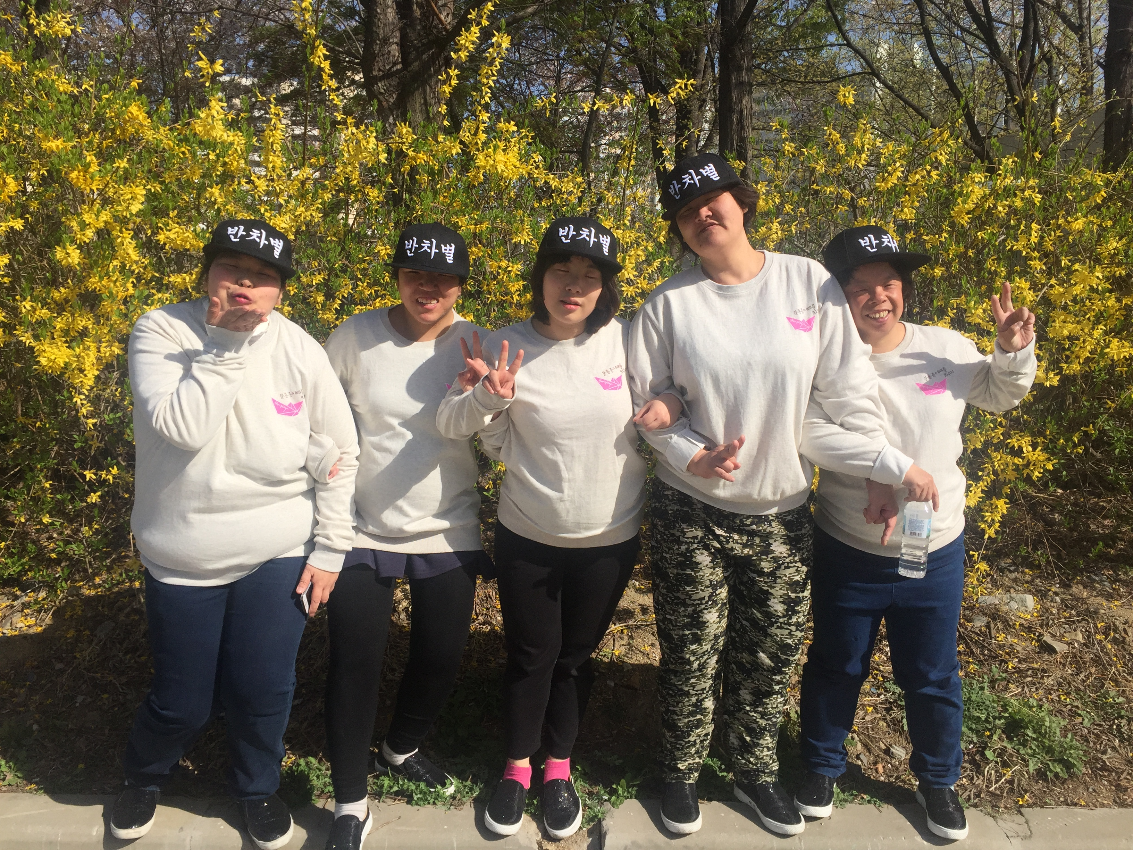
축하공연
지적장애여성합창단
일곱빛깔 무지개

Slide 4
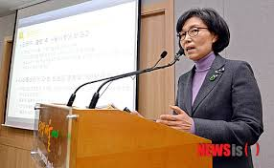
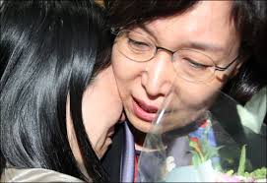
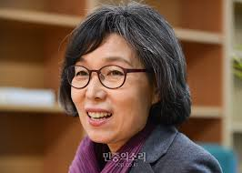
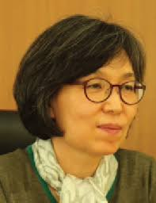
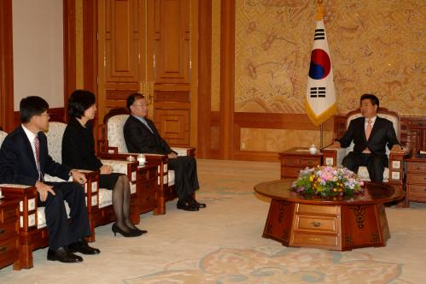
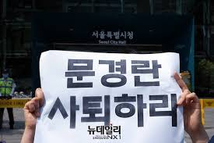
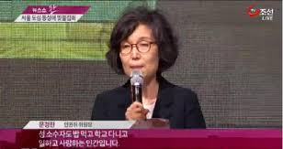
힘주는 분의
함께하는 말쌈.
문경란
서울장애인인권영화제 조직위원장
서울시인권위 초대위원장

Slide 5
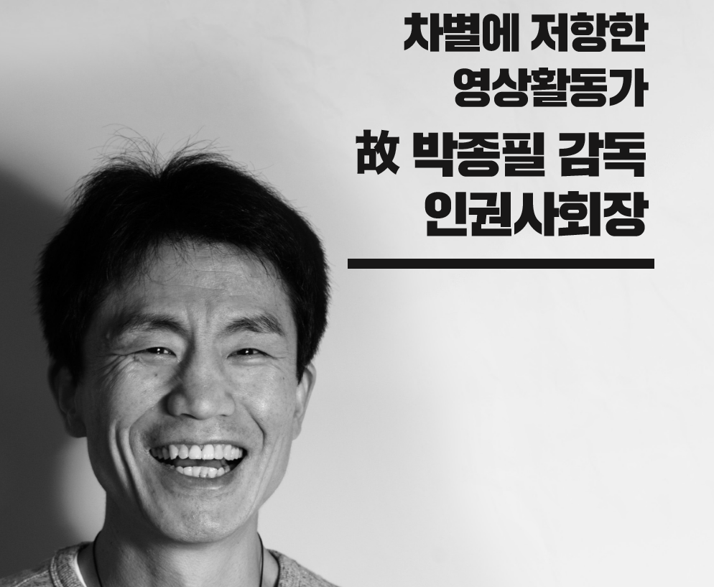

Slide 6
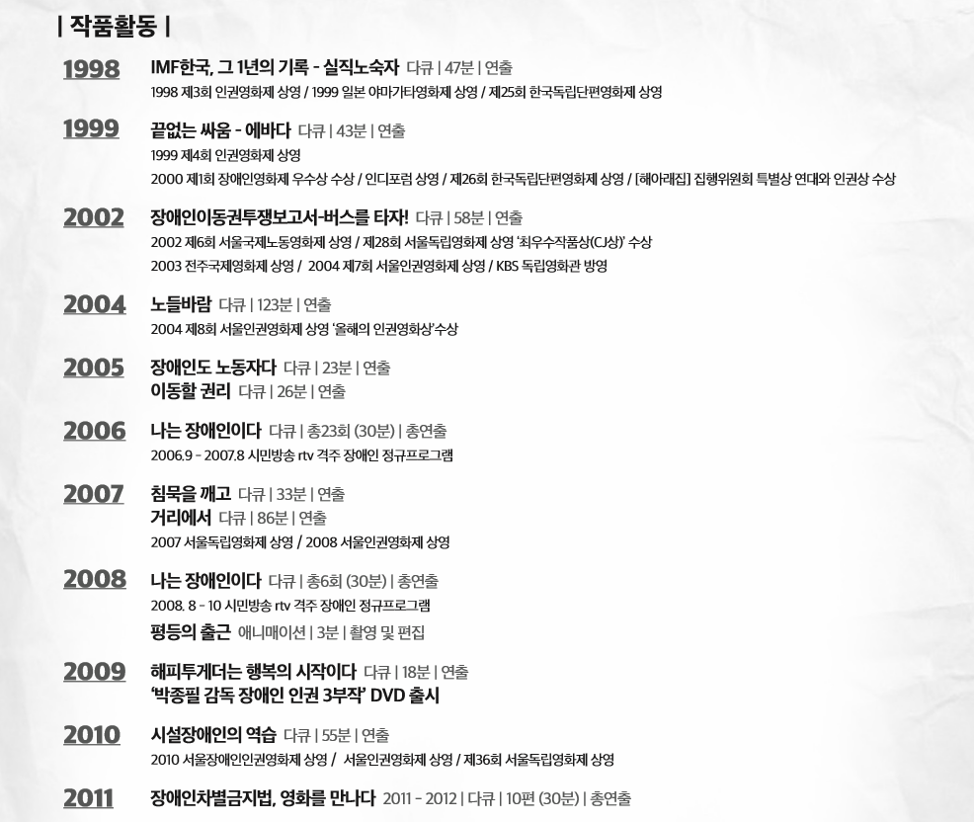

Slide 7
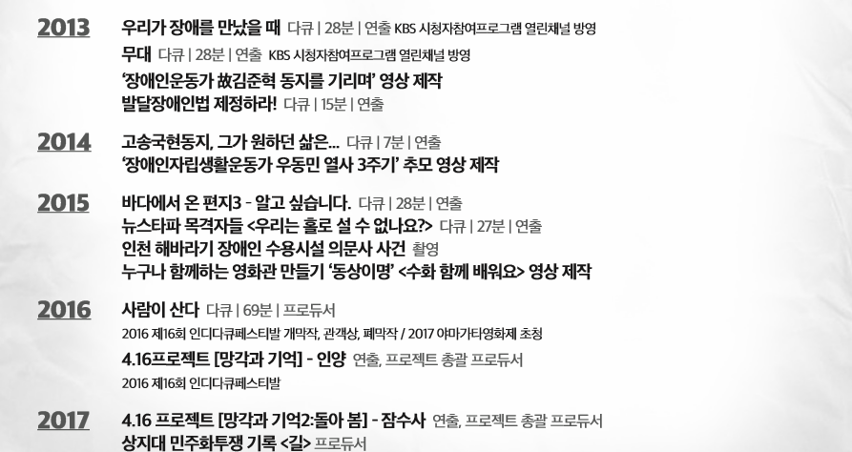

Slide 8
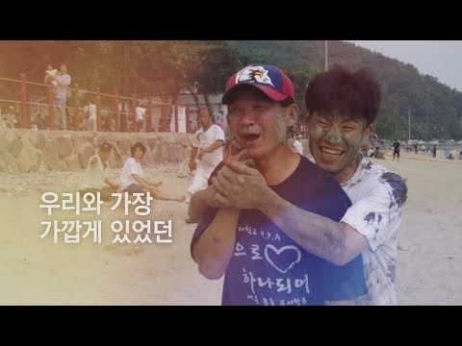
https://youtu.be/EBiukGDyrso

Slide 9
 | 청솔1반 | 청솔2반 | 불수레반 | 한소리반
 | (14명) | (18명) | (12명) | (19명)
담임 | 박누리 | 김진수 | 배승천 | 한혜선
학생 (63명) | 김경남, 정지민 정혜운, 박소민 안정란, 김명선 조상지, 이홍철 박기훈, 이봉규 김장기, 임태종 임종운, 홍성호 | 정수연, 구용호, 이기훈 이상우, 최진성, 이준수 김홍기, 장애경, 허정 김선심, 방상연, 신동훈 김수지, 이상용, 이인성 안홍경, 방재환, 이원복 | 금영빈, 김남옥, 최유리 김효진, 이미정, 이병기 최영은, 최미은, 하상윤, 김진석, 이영애, 강민지 | 최동운, 이미경, 윤국진, 김명학, 목우경, 김동림, 조호연, 김탄진, 오지우, 박정숙, 이은애, 최미경, 주재우, 추경진, 박주원, 박지호, 최정자, 이경보, 배덕민

Slide 10
 | 월 |  | 화 |  | 목 |  | 금 | (16:00~17:00) 댄스반: 원해선
(1/2교시) 17:00~18:30 | 선택사회1 (장애학) 교실5 | 김도현 | 과학(청솔1) 교실5 | 박누리 | (17:00~18:00) 노들음악대 교실2,3,4 | 최한별 | 국어1 교실5 | 송효경
 | 선택사회2 (철학) 교실1 | 고병권 | 과학(청솔2) 교실1 | 박여의 |  |  | 국어2 교실3,4 | 김재양
 | 선택사회3 (작문) 교실6 | 오진희 | 과학(불수레/한소리) 교실2,3,4 | 허신행 |  |  | 국어3 교실2 | 윤경훈
 | 선택사회4 (발달장애인자조모임) 교실2,3,4 | 박임당 |  |  |  |  | 국어4 교실6 | 하금철
 |  |  |  |  |  |  | 국어5 교실1 | 한혜선
18:30~19:30 | < 저녁 식사시간 >
(3/4교시) 19:30~21:00 | 수학1 교실5 | 김진수 | 국어1 (청솔1) 교실5 | 송효경 | (19:00~20:30) 연극반 교실2,3,4 | 김미진 | 수학1 교실5 | 김진수
 | 수학2 교실2,3,4 | 김유미 | 역사 (청솔2) 교실2,3,4 | 한명희 | (19:00~20:30) 미술반 교실1 | 맥주 | 수학2 교실3,4 | 김유미
 | 영어1 교실6 | 이현아 | 역사 (불수레/한소리) 교실1 | 배승천 | (19:00~20:30) 영화반 4층 | 가비 | 수학3 교실2 | 박준호
 | 영어2 교실1 | 김필순 |  |  |  |  | 수학4 교실6 | 이정훈
 |  |  |  |  | (수요일 16:00~18:00) 인권강사반 교실1 | 현정민 | 수학5 교실1 | 민아영

